Slide 1
Energia şi puterea în circuitele de curent alternativ

Slide 2
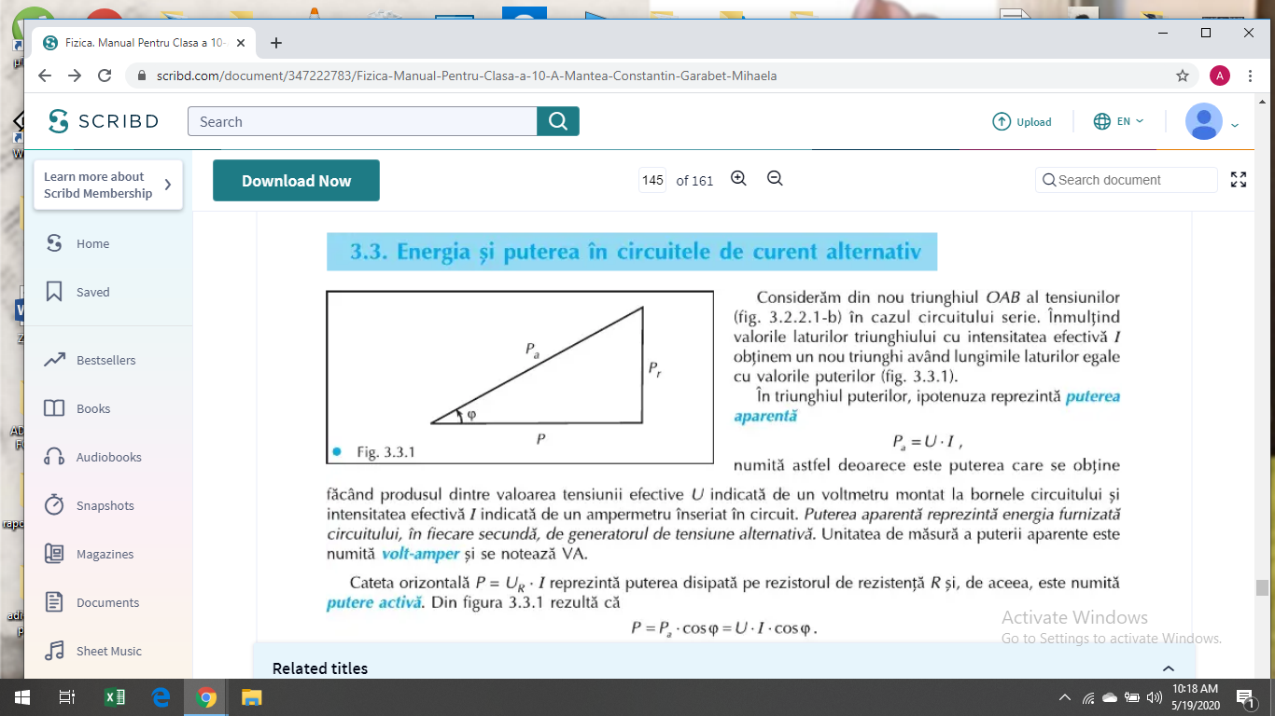

Slide 3
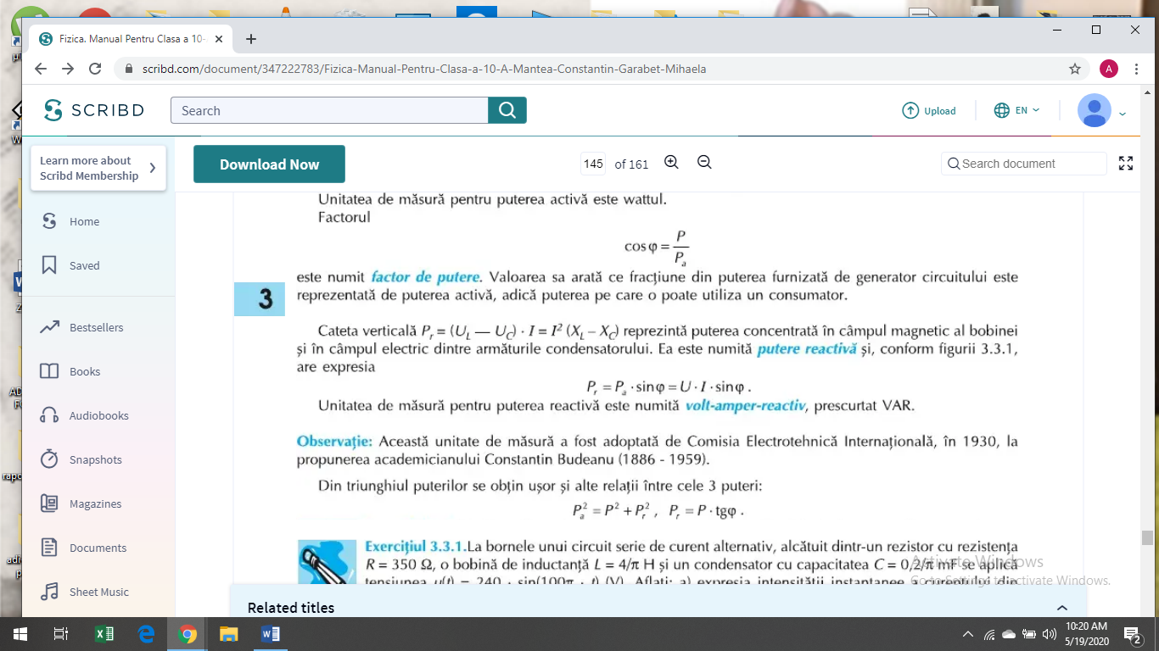

Slide 4


